Slide 1
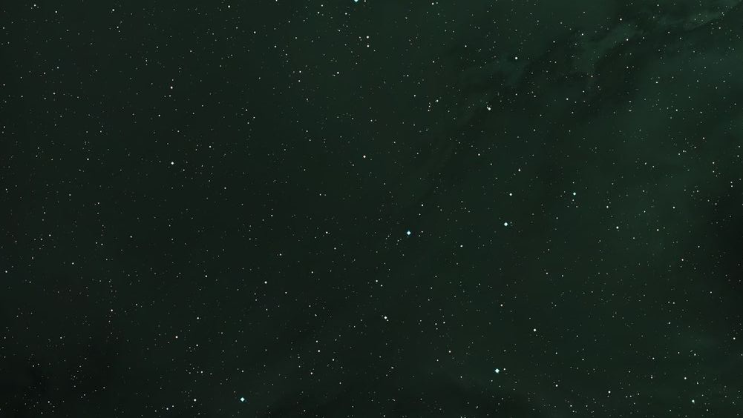
Проект “Космограмм”
(пока доступно на территории РФ)
Made by Yana Kozlova & Darya Botyalina

Slide 2
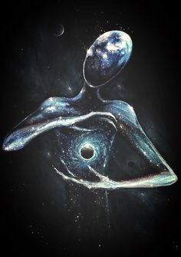
Идея
Соцсеть является открытой площадкой для учёных - астрономов, или же просто фанатов космоса. Здесь можно создать профиль, выкладывать свои посты и комментировать или оценивать чужие. К тому же, на сайте есть разные дополнения космической тематики:
Можно посмотреть картинку дня, узнать когда было бы твоё день рождение по юлианскому календарю, полюбоваться изображениями марса со спутника, или даже узнать об астероидах нашей галактики! Также есть мессенджер, благодаря которому пользователи космограмма могут общаться.

Slide 3
Использованные технологии
В проекте использовались такие технологии как:
Flask – мощный плагин способствующий разработке веб приложений
Flask-wtforms – встроенные обрабатываемые в python формы для общения с пользователем
Sqlalchemy – удобный модуль для работы с базами данных с использованием orm – запросов
Функции Api Nasa (Nasapy):
picture_of_the_day() – получение изображений дня,
mars_rover() – получение изображений с марсохода,
julian_date – перевод в юлианскую дату,
get_asteroids() – получение информации об астрероидах
Rest-api – модуль для разработки собственного api приложения

Slide 4
Классы и полезные функции
В проекте использовались:
Классы форм DataForm, RegistrationForm, LoginForm наследованные от Flask
Классы базы данных Chat, Comment, LikeOfPost, LikeOfComment, Message, Post, User наследованные от Sqlalchemy
Класс NasaInterface для удобного использования функций api Nasa
Функция audio_and_transl для перевода и звукового воспроизведения объяснения картинки дня

Slide 5
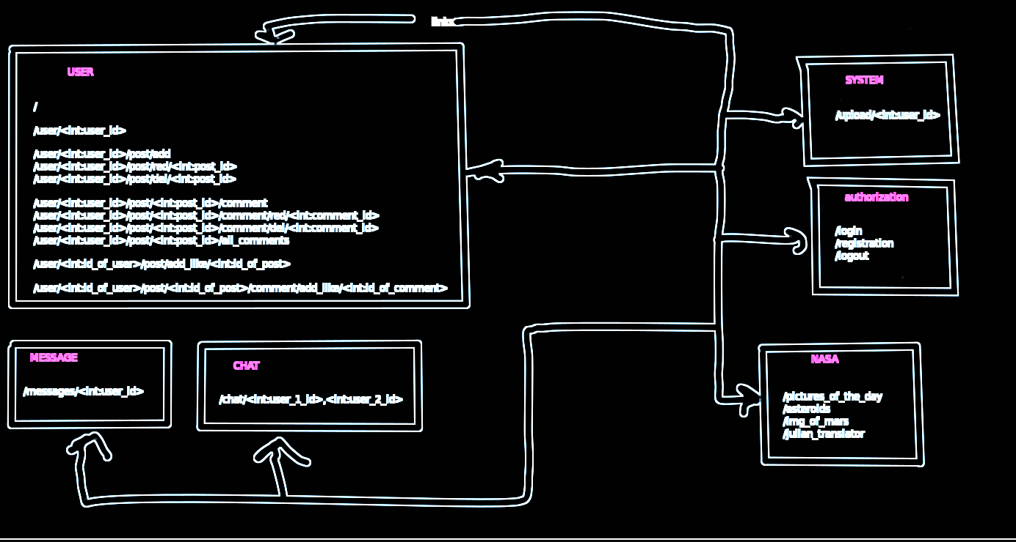
Система ссылок

Slide 6
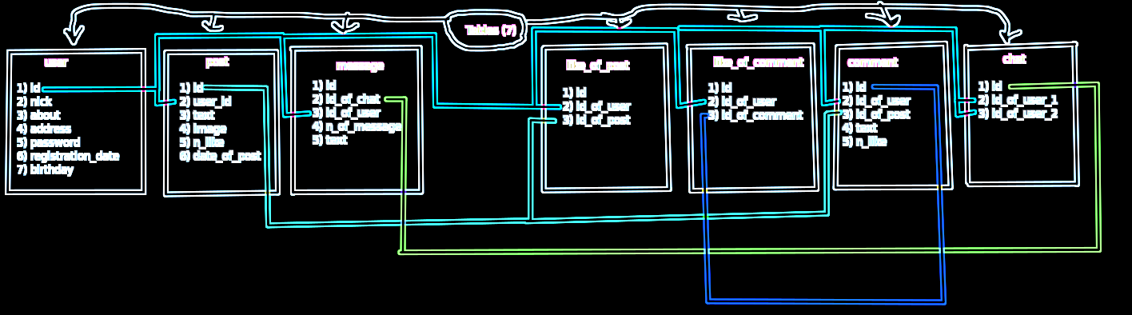
База данных

Slide 7
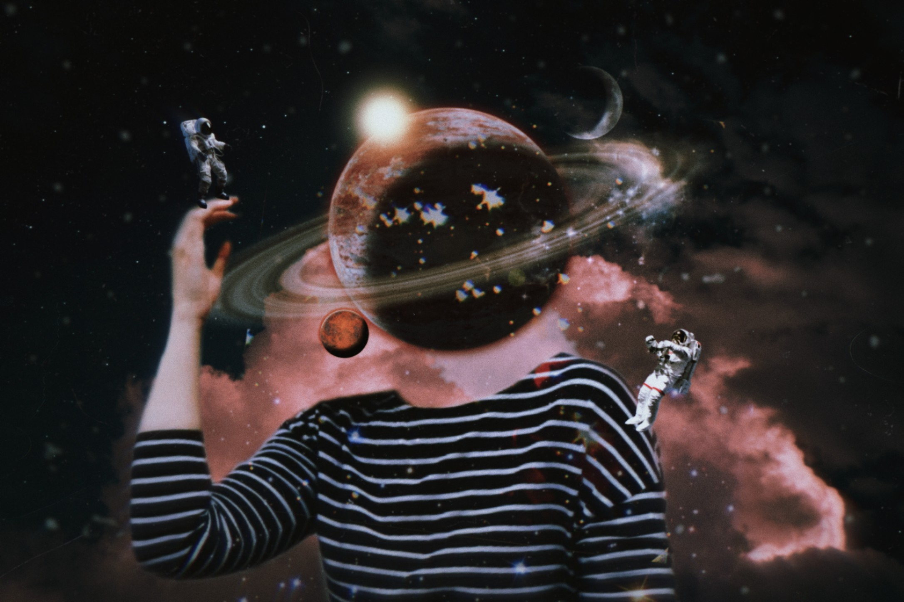
Проект представляет собой несколько блоков

Slide 8
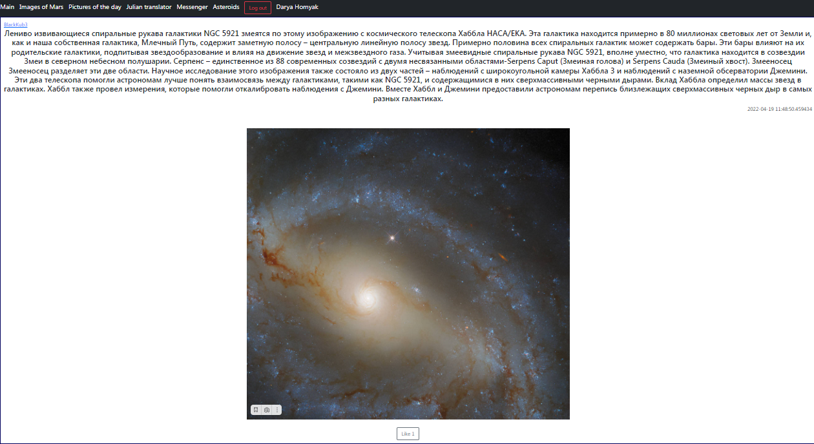
Главная – здесь можно посмотреть опубликованные пользователями сети посты

Slide 9
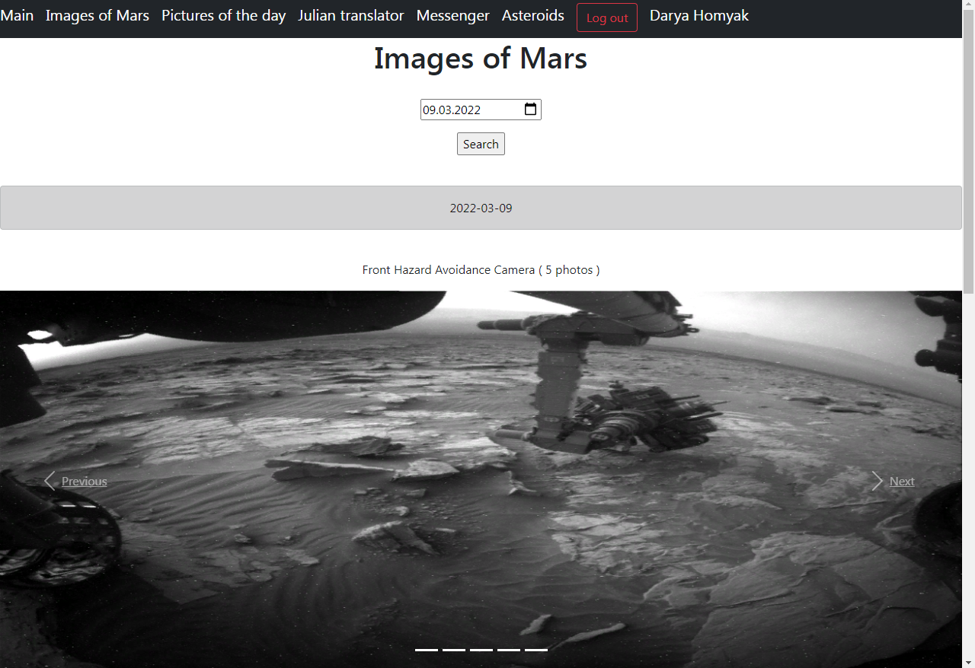
Images of Mars – тут расположены изображения марса с марсахода
Можно полистать ☺

Slide 10
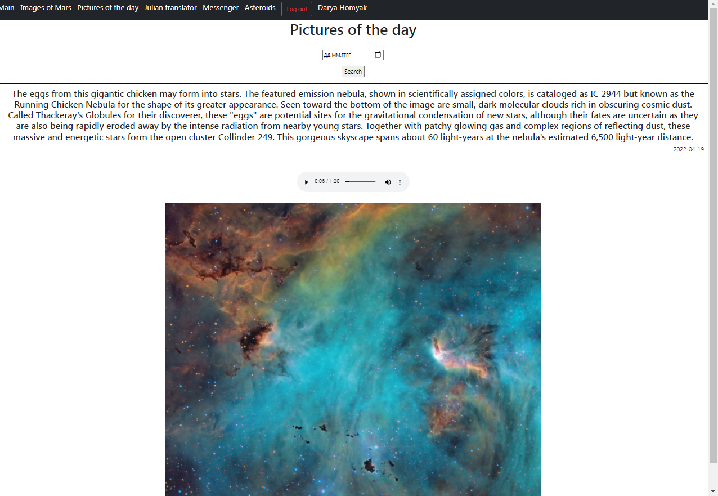
Pictures of the day – поиск картинки дня, в блоке можно посмотреть и узнать о ней, а также послушать в переводе!)

Slide 11
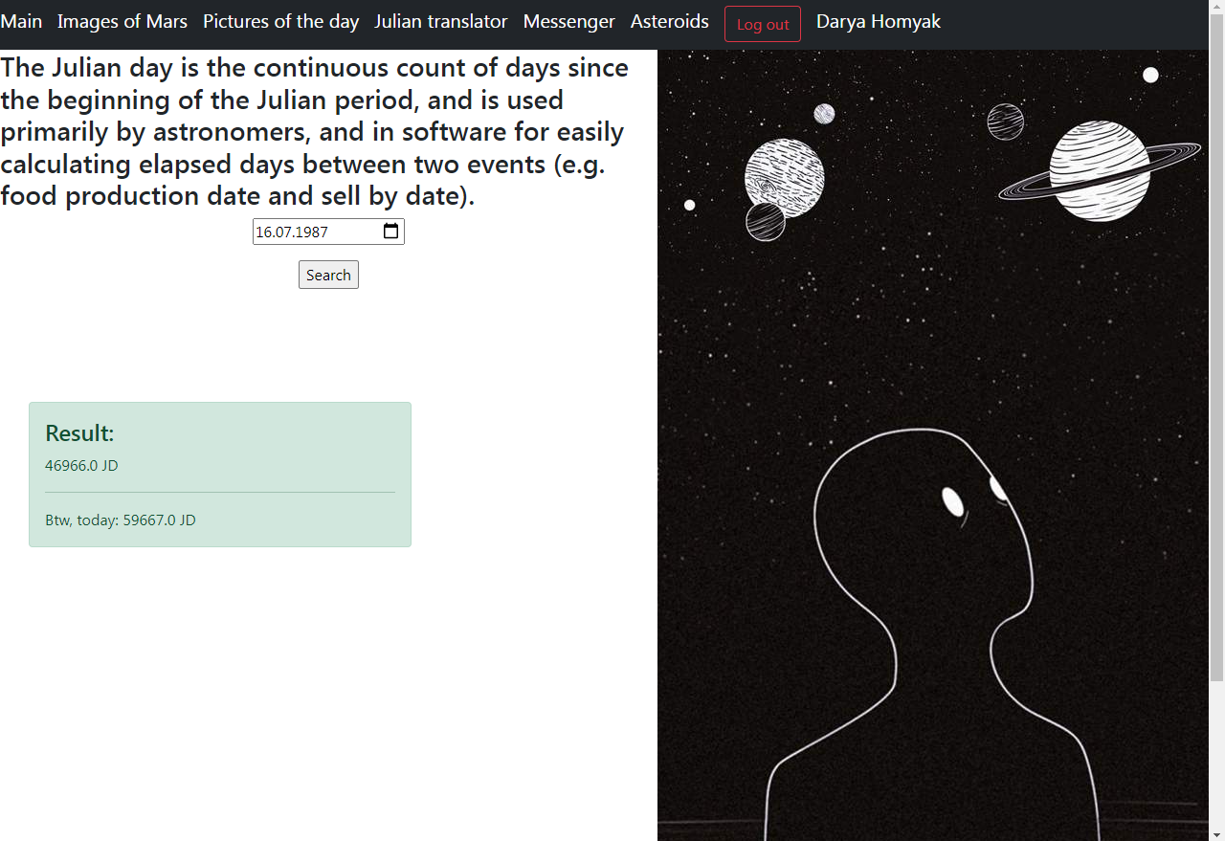
Julian Translator – переводчик земных дат в юлианские.
Юлианской датой считается число суток, прошедших начиная с полудня понедельника, 1 января 4713 года до нашей эры пролепептического юлианского календаря

Slide 12
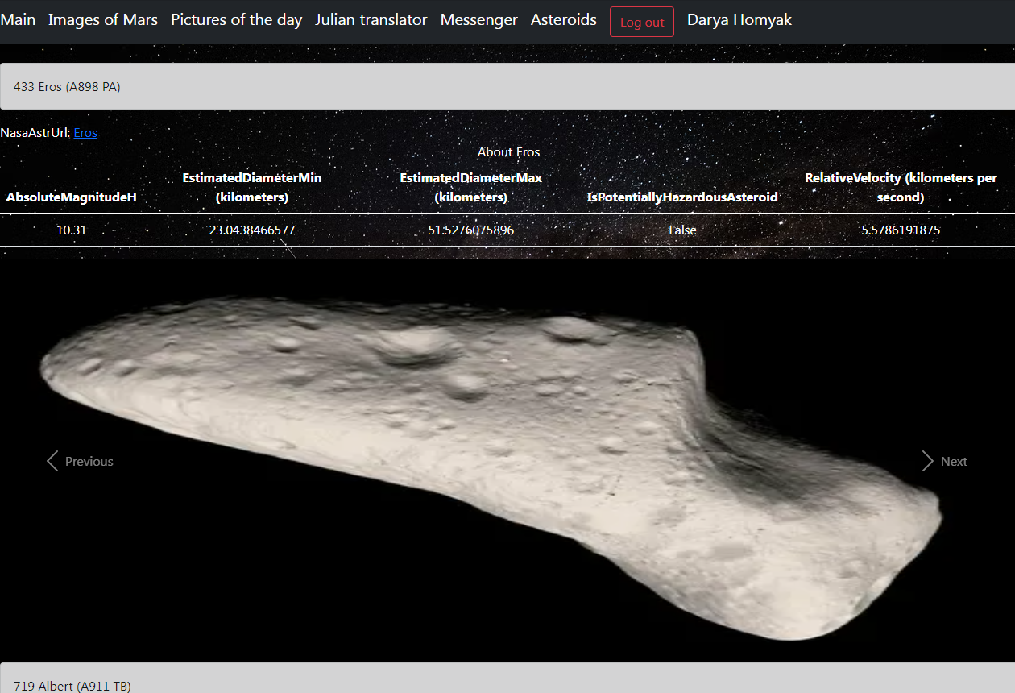
Asteroids– можете понаблюдать за астероидами в нашей галактике!

Slide 13
Но прежде всего рекомендуем зарегистрироваться!
Регистрация
А если уже зарегистрированы - авторизируйтесь

Slide 14
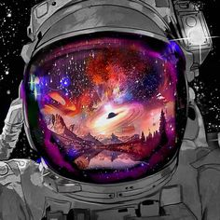
А система аккаунтов позволит вам…

Slide 15
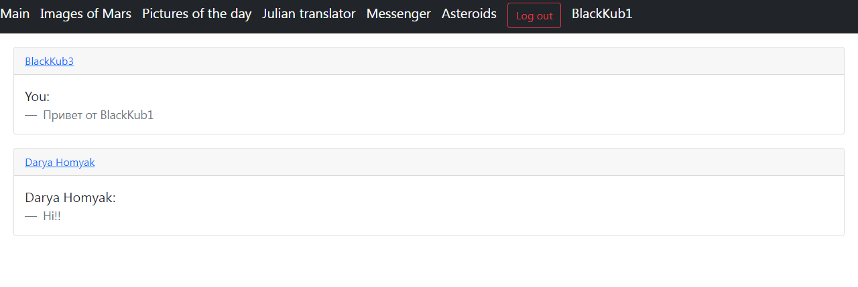
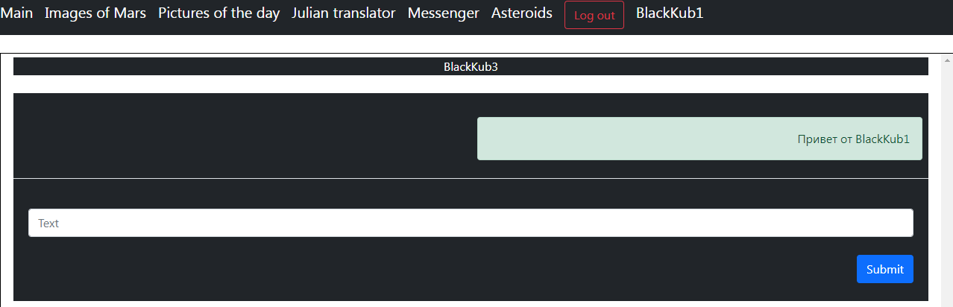
Можно писать сообщения в мессенджере

Slide 16
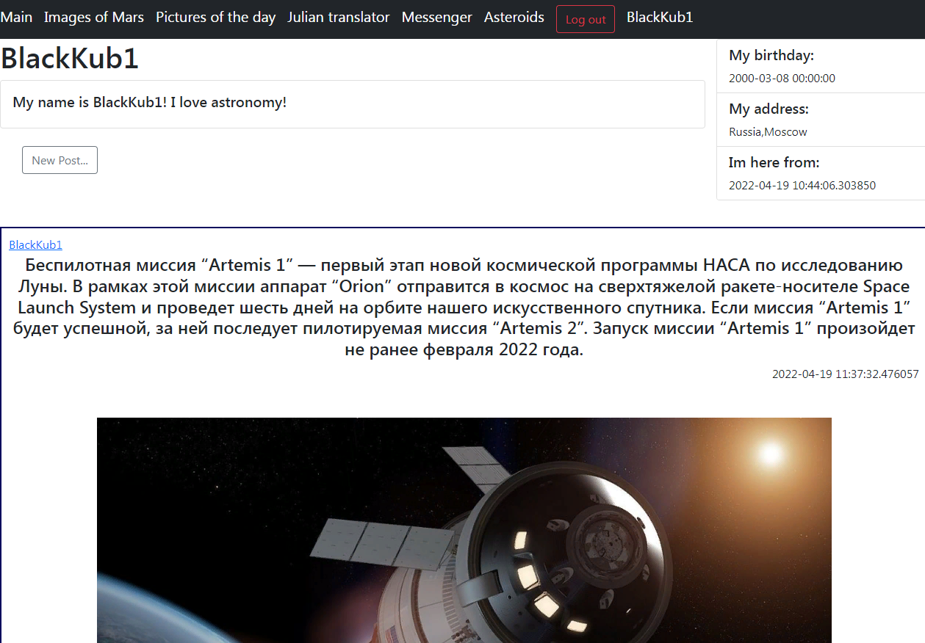
Вести собственный блог

Slide 17

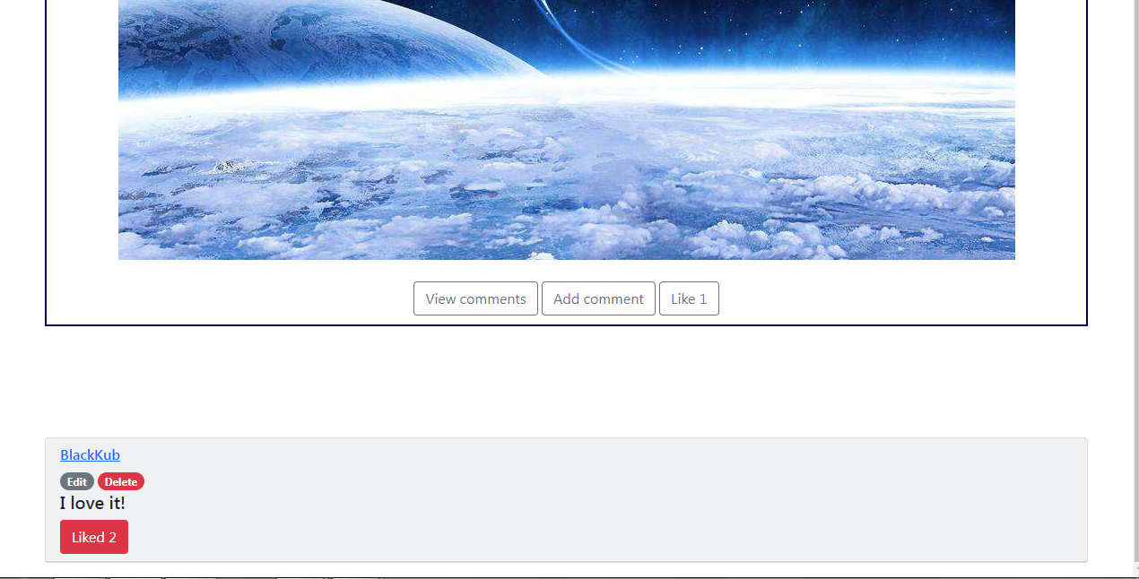
Писать комментарии и ставить лайки

Slide 18
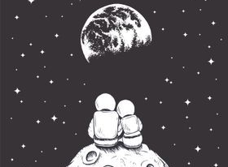
Спасибо за просмотр!

